Slide 1
Đồ án phát triển ứng dụng Web
Xây dựng website quản lý hiệu giày Phước An
Thành viên nhóm:
Nguyễn Khánh Duy
Nguyễn Lê Thành Tâm
Nguyễn Minh Trí

Slide 2
Nội dung chính
01
02
03
04
Giới thiệu tổng quan
Phân tích hệ thống
Xây dựng hệ thống
Kết luận

Slide 3

Giới thiệu tổng quan
Lý do chọn đề tài
Mục đích và ý nghĩa

Slide 4
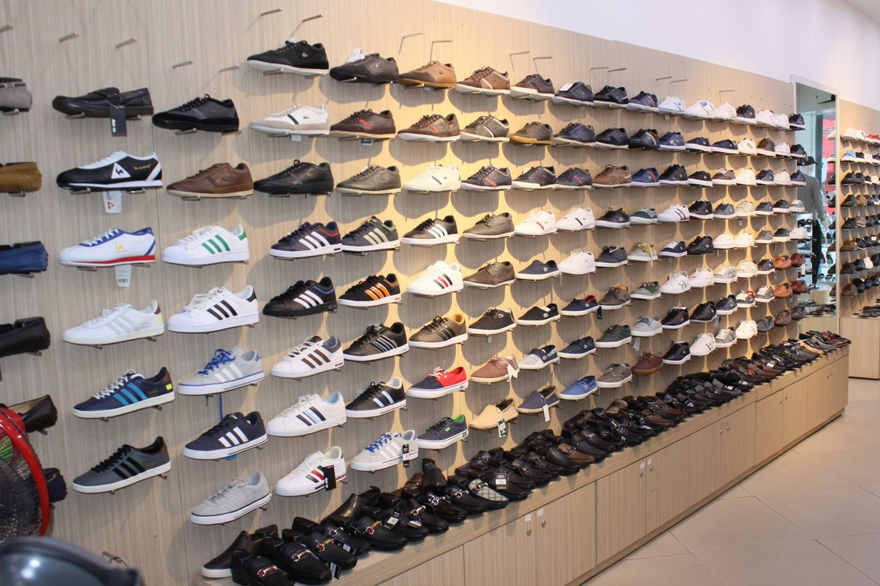
1. Lý do chọn đề tài
Xây dựng được một hệ thống quản lý bán hàng giày dép cho cơ sở Phước An để giải quyết nhu cầu bán hàng. Hệ thống sẽ vận hành được trên mọi thiết bị có khả năng truy cập Website.
Hệ thống được xây dựng với mong muốn nâng cao năng xuất và hiệu quả công việc, tiết kiệm thời gian, nhân công và các chi phí để đầu tư các thiết bị máy móc.

Slide 5

2. Mục đích và ý nghĩa
Xây dựng được giao diện quản lý hiệu giày đáp ứng các tiêu chí: thân thiện, dễ sử dụng, thao tác tìm kiếm, xem thông tin sản phẩm dễ dàng, nhanh chóng.
Trau dồi kiến thức cho môn học, có kinh nghiệm phân tích, thiết kế các bài toán thực tế.
Tích lũy thêm kiến thức và kinh nghiệm, phát triển khả năng của các cá nhân.

Slide 6

Phân tích hệ thống
Nhiệm vụ cơ bản
Đối tượng sử dụng
Các chức năng chính
Sơ đồ use case hệ thống

Slide 7

1. Nhiệm vụ cơ bản
- Thêm, xóa, sửa, cập nhật, bổ sung các mẫu giày mới và những thông số của sản phẩm (mẫu mã, kích thước, hãng giày,…) vào cơ sở dữ liệu.
- Quản lý thông tin về những sản phẩm hiện có (còn bao nhiêu cái, những hãng nào, còn những mẫu mã nào, kích cỡ nào,…).
- Quản lý bán hàng.
- Quản lý thông tin khách hàng.

Slide 8


2. Đối tượng sử dụng
Đối với khách hàng: Khách hàng có thể truy cập vào website để xem, tra cứu thông tin, đặt mua những dòng sản phẩm của cửa hàng.
Đối với Admin: Admin có quyền quản lý (thêm/sửa/xóa) các loại sản phẩm, sản phẩm, quản trị thông tin hóa đơn.

Slide 9
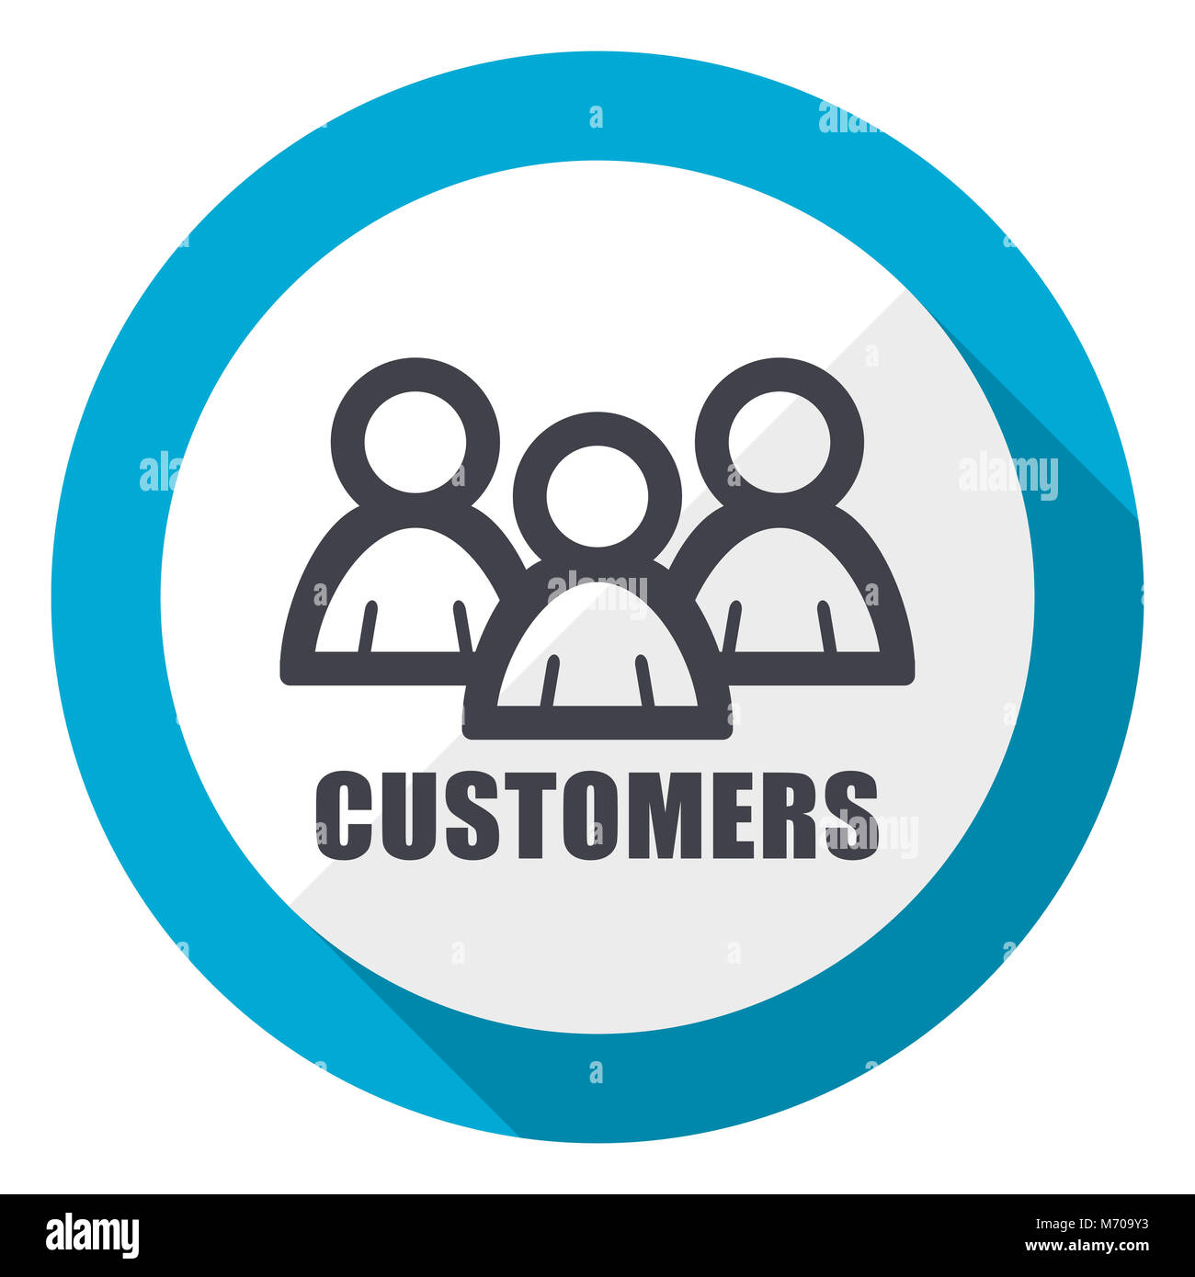

3. Các chức năng chính
Chức năng đối với khách hàng
Xem sản phẩm Lựa chọn sản phẩm vào giỏ hàng
Mua hàng
Đăng ký tài khoản
Đăng nhập website
Chức năng đối với Admin
Quản lý sản phẩm
Quản lý nhà sản xuất, loại sản phẩm
Quản lý hóa đơn
Quản lý tài khoản đăng nhập hệ thống

Slide 10
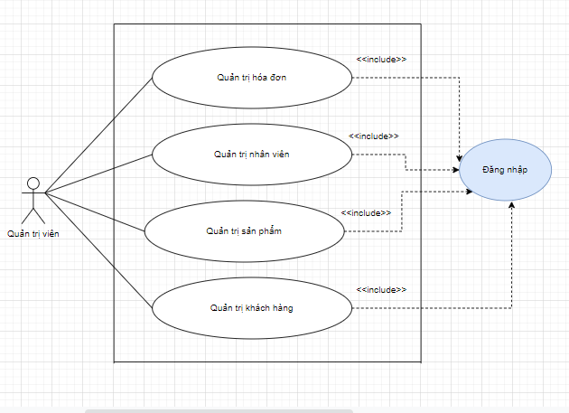
4. Sơ đồ use case hệ thống

Slide 11

Xây dựng hệ thống
Mô hình cơ sở dữ liệu
Thiết kế giao diện

Slide 12
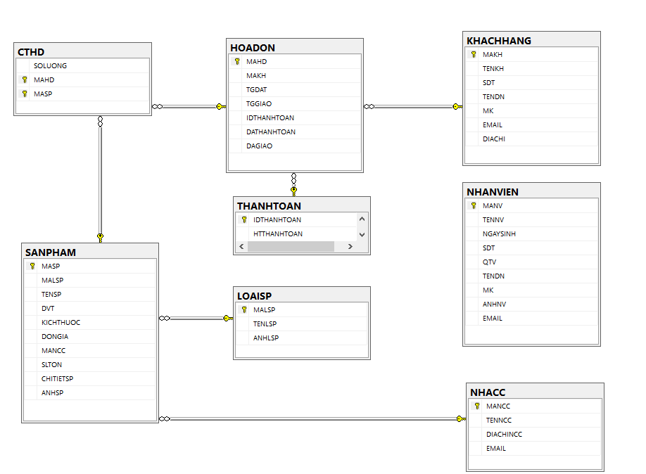
1. Mô hình cơ sở dữ liệu

Slide 13
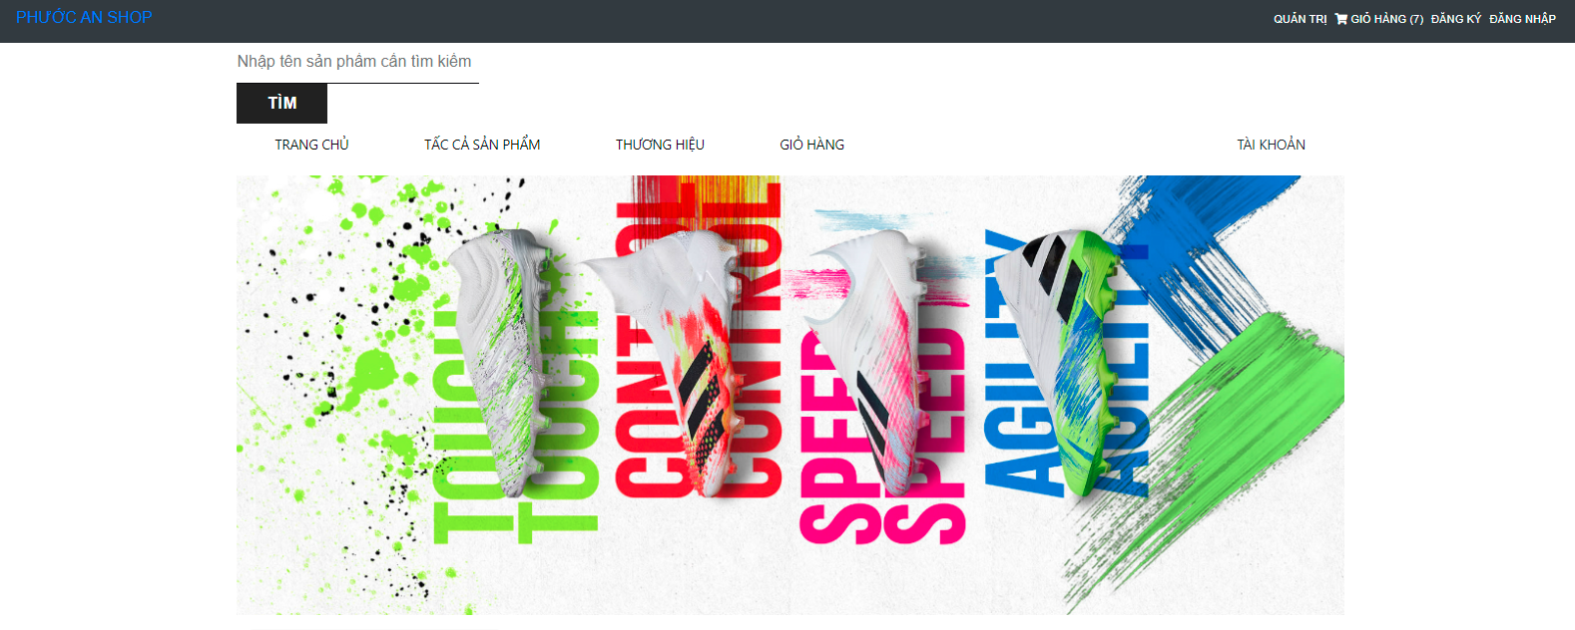
2. Thiết kế giao diện
Giao diện trang chủ

Slide 14
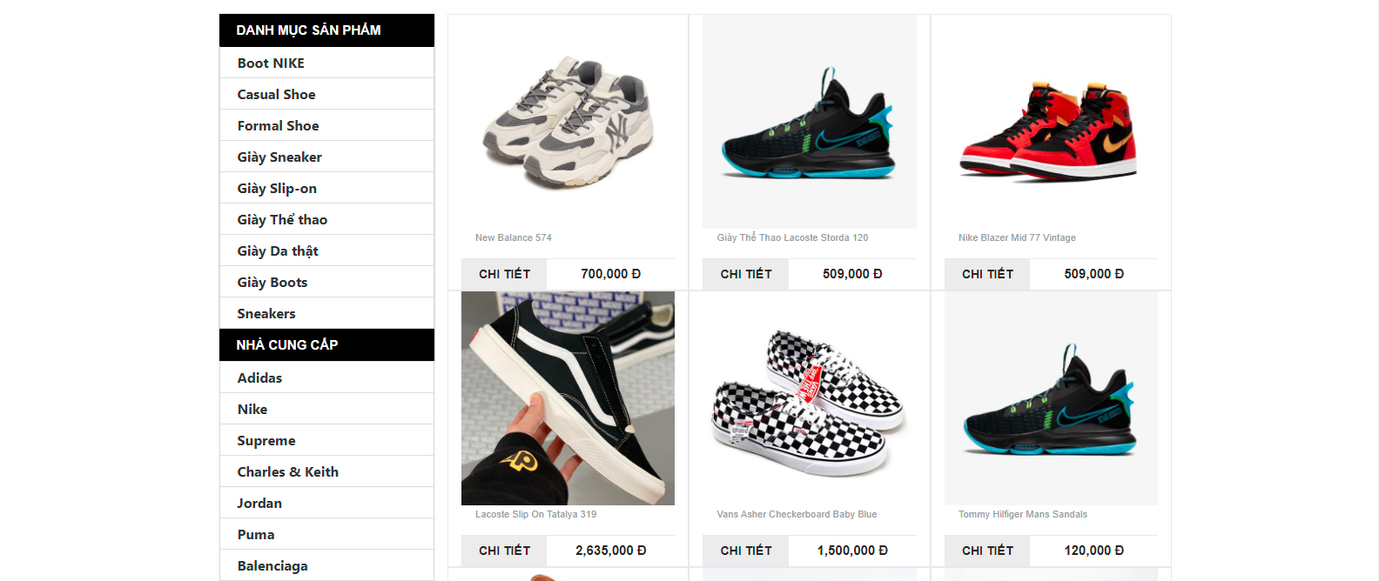

Slide 15
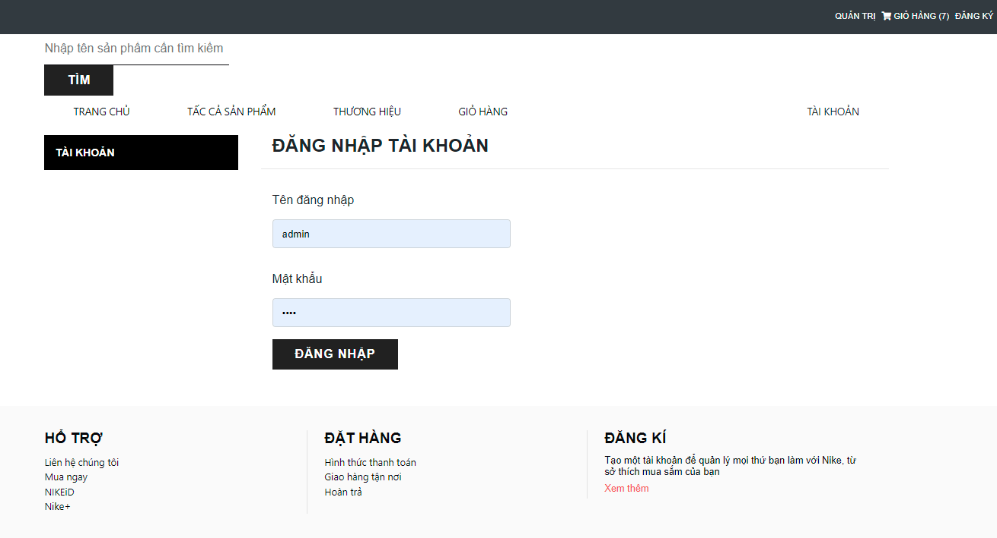
Giao diện đăng nhập quản trị viên

Slide 16
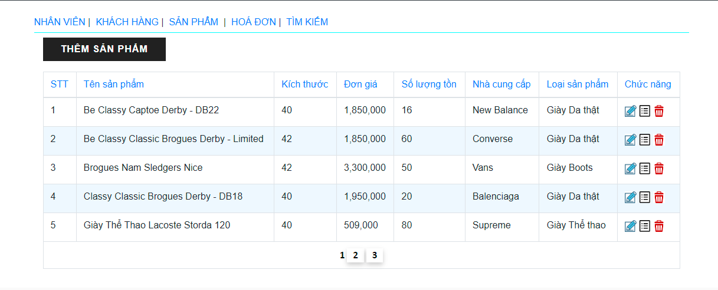
Giao diện quản trị sản phẩm

Slide 17
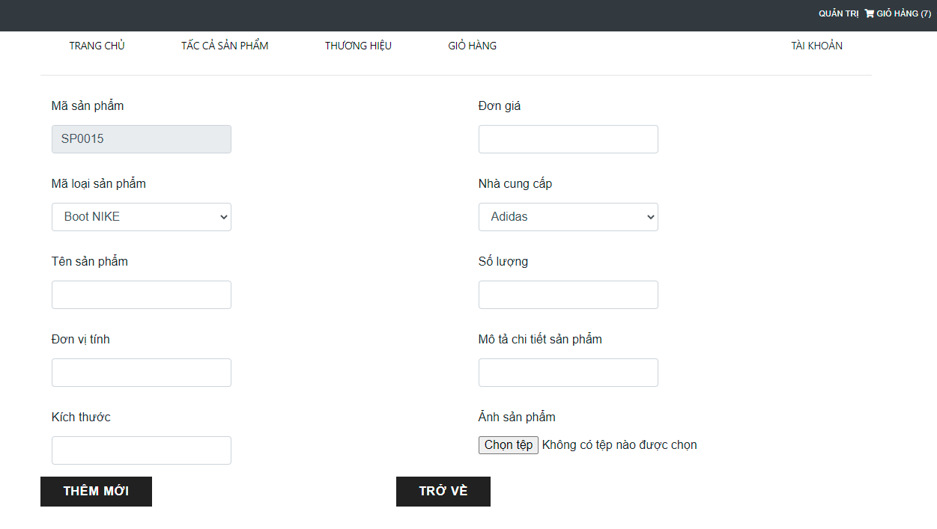
Giao diện thêm sản phẩm mới

Slide 18
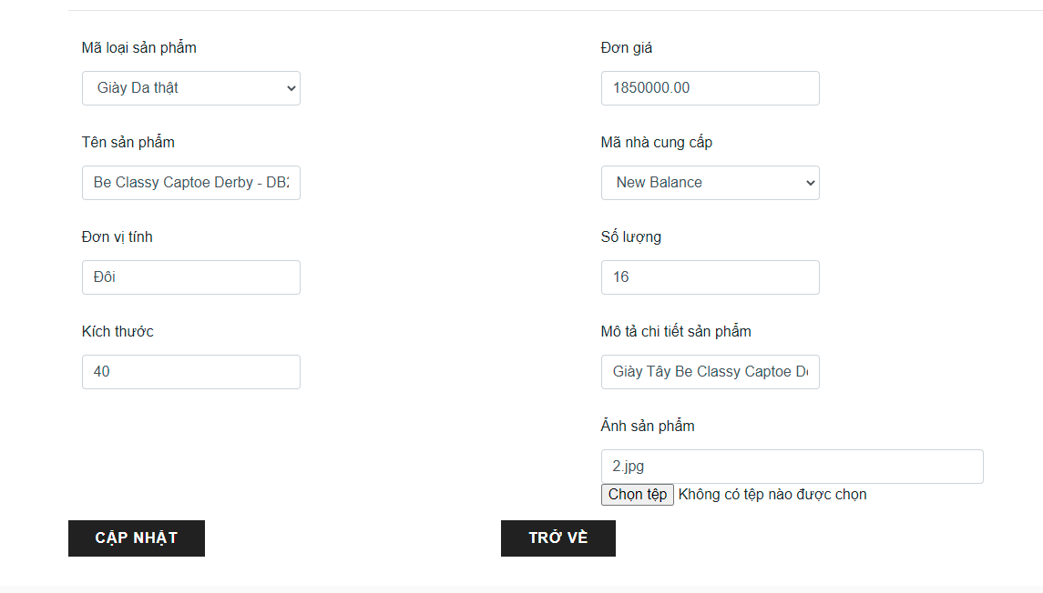
Giao diện cập nhật sản phẩm

Slide 19
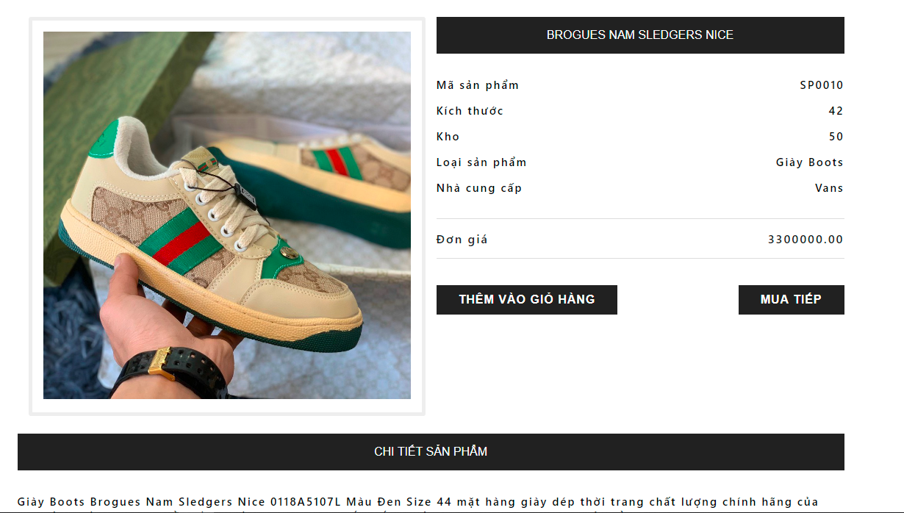
Giao diện chi tiết sản phẩm

Slide 20
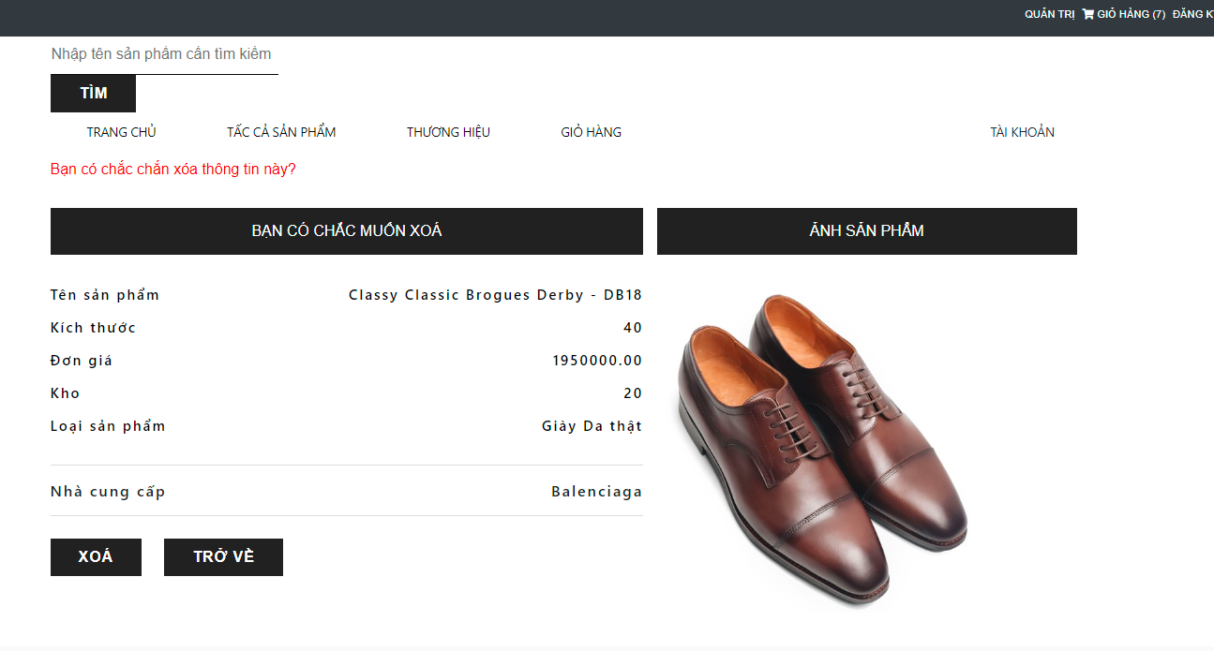
Giao diện xóa sản phẩm

Slide 21
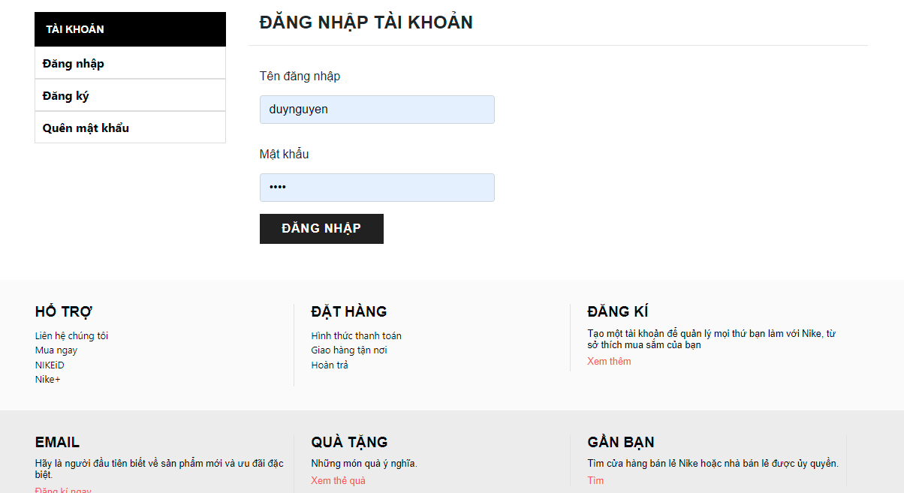
Giao diện đăng nhập người dùng

Slide 22
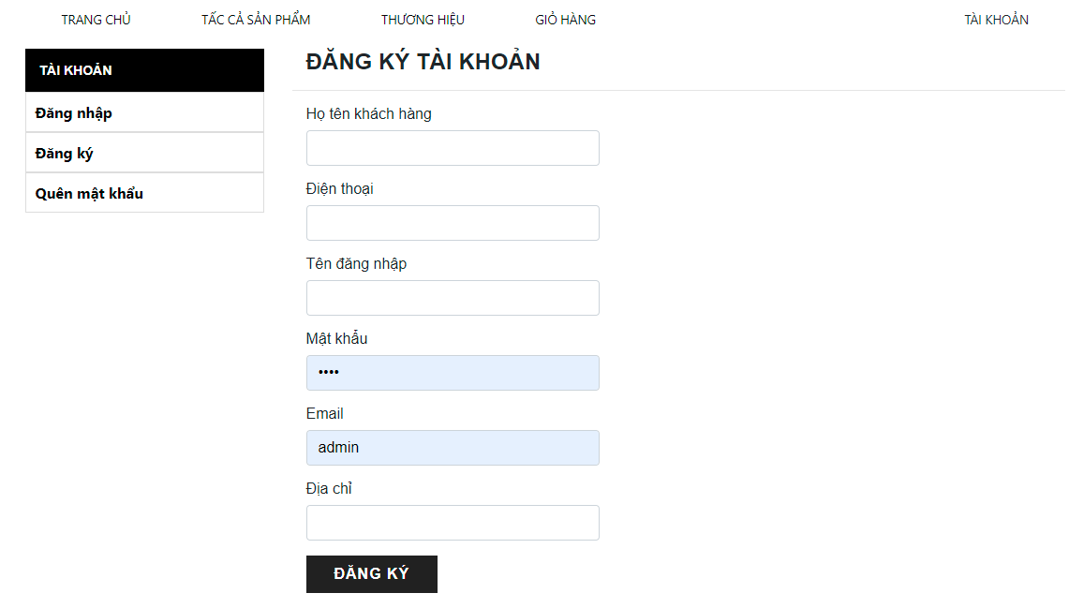
Giao diện đăng ký người dùng

Slide 23
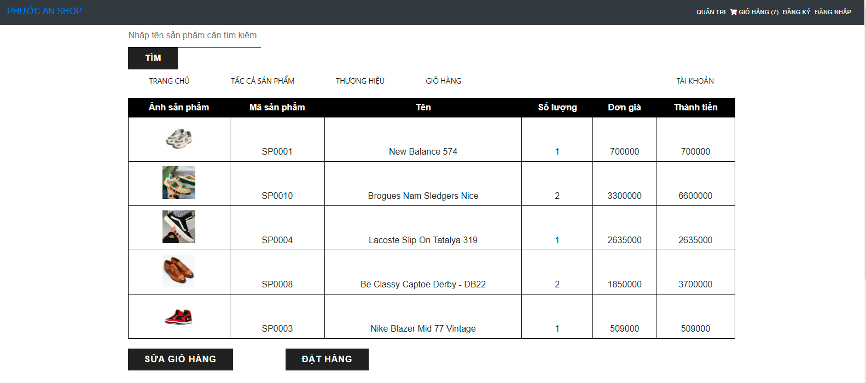
Giao diện trang chi tiết đơn hàng người dùng

Slide 24
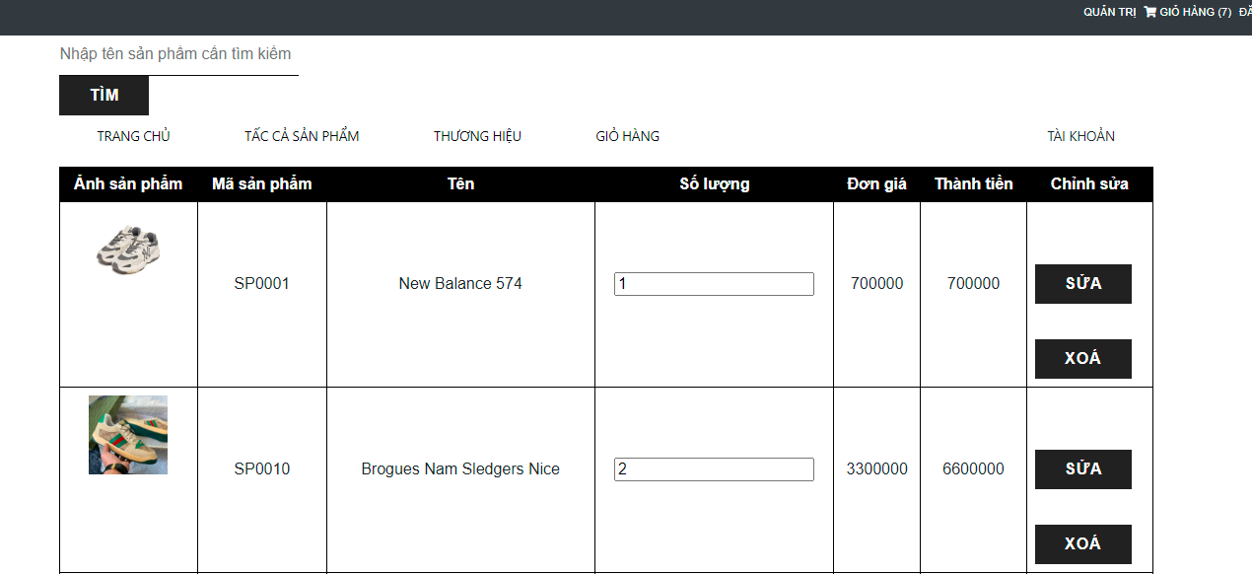
Giao diện trang chỉnh sửa đơn hàng người dùng

Slide 25
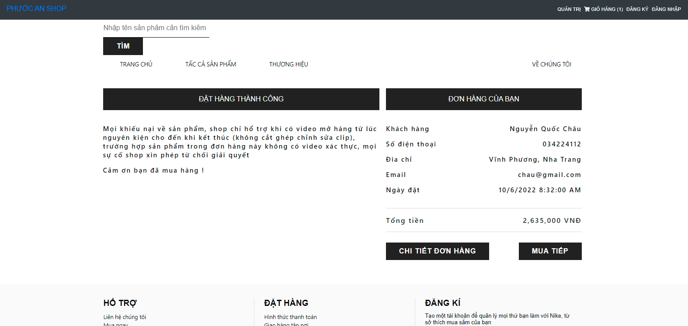
Giao diện đặt hàng thành công

Slide 26
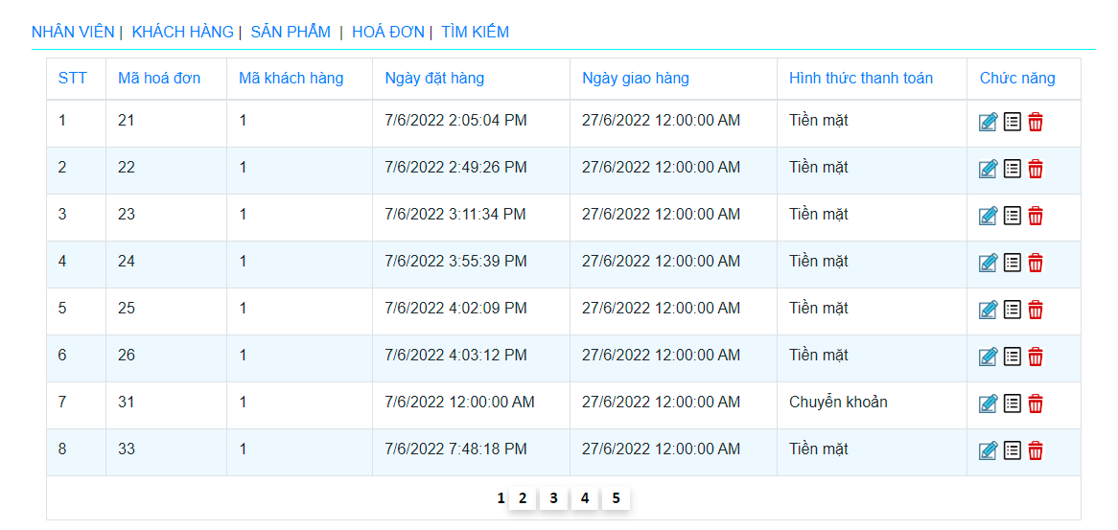
Giao diện trang quản trị đơn hàng

Slide 27
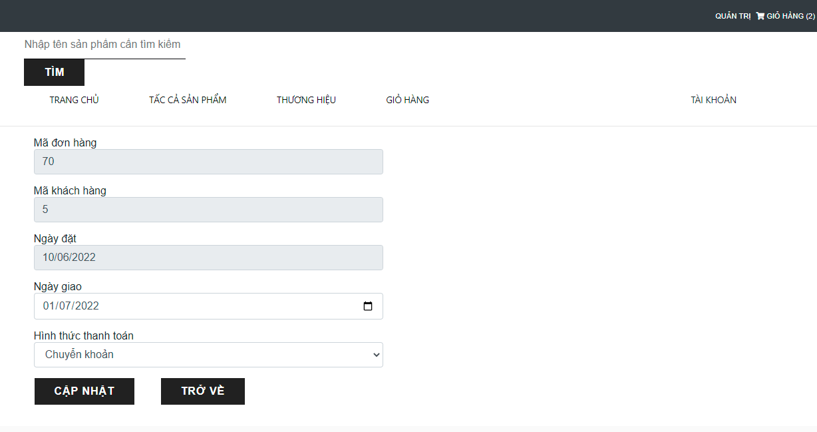
Giao diện cập nhật đơn hàng

Slide 28
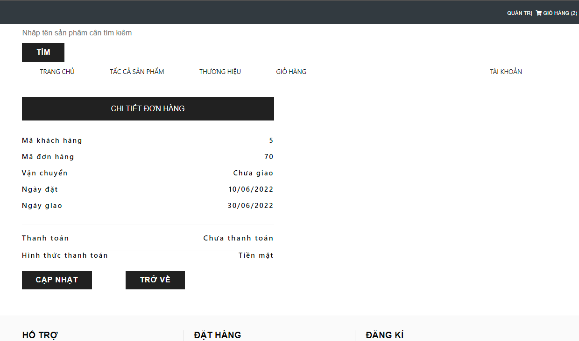
Giao diện chi tiết đơn hàng của quản trị viên

Slide 29
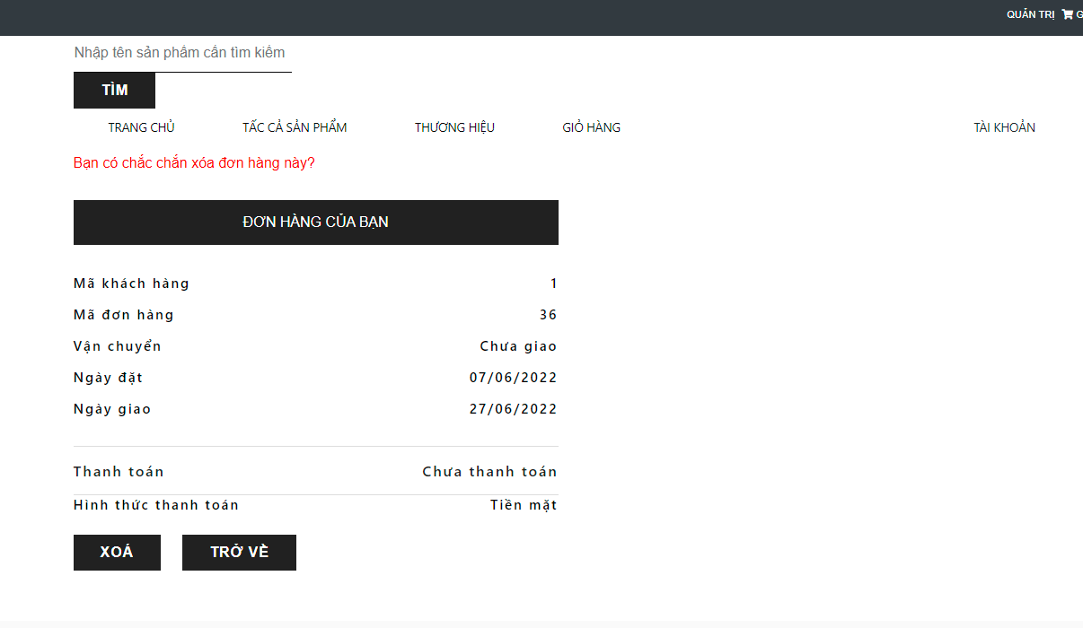
Giao diện xóa đơn hàng của quản trị viên

Slide 30
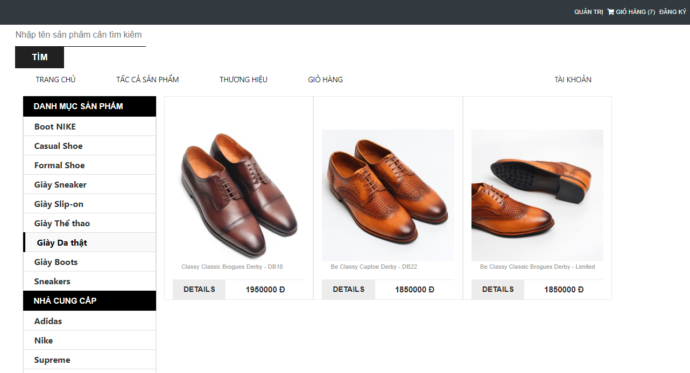
Lọc danh sách sản phẩm theo loại sản phẩm

Slide 31
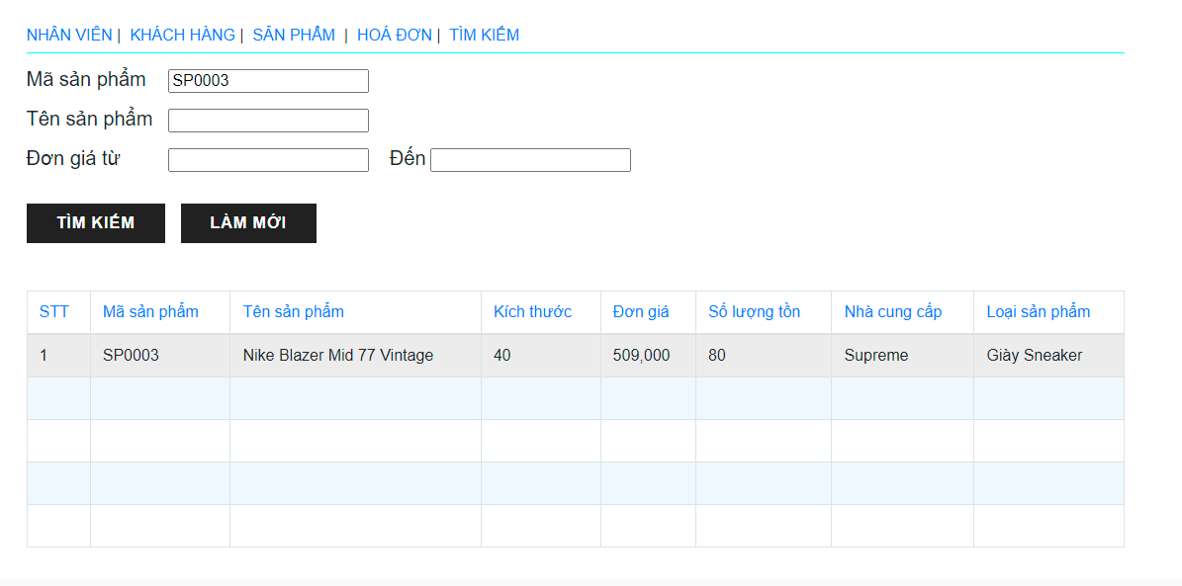
Thực hiện tìm kiếm sản phẩm

Slide 32

Kết luận
Kết quả đạt được
Hạn chế

Slide 33
1. Kết quả đạt được
- Xây dựng website bán giày với giao diện hài hoà, tương thích với các nền tảng : web, di đông
- Thực hiện được đầy đủ các chức năng mà nhóm đã phân tích, đánh giá hệ thống
Thực hiện xử lí giỏ hàng cho người dùng, thao tác quản trị cho quản trị viên, chức năng đăng nhâp đăng kí tài khoản, thêm xoá sửa các sản phẩm
- Kiểm soát nhập dữ liệu, định dạng mail hợp lệ, hiển thị tiếng Việt
- Cơ bản ứng đụng đươc kiến thức MVC, Entity Framwwork đã được học

Slide 34

2. Hạn chế
- Chưa thực hiện được chức năng vận đơn
- Chưa up được trang web lên hosting

